Slide 1





1. Cùng nhau khởi động cho bài học mới nhé, hãy giúp mẹ con sóc trả lời các câu hỏi để có thể nhặt hạt dẻ cho mùa đông nhé.

Slide 2
Trời bắt đầu trở lạnh, mẹ nghĩ chúng ta nên vào rừng nhặt một ít hạt dẻ để trữ cho mùa đông!
Vâng ạ! Bây giờ chúng ta hãy đi ngay thôi mẹ!

Slide 3
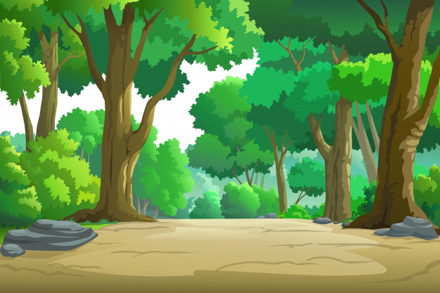








2
3
1
4

Slide 4



Bài trước chúng ta học bài gì?
Em học vẽ

Slide 5
Trong bài Em học vẽ, bạn nhỏ ngồi vẽ ở đâu?
Trong lớp học

Slide 6
Bài thơ Em học vẽ gồm mấy khổ thơ?
Có 4 khổ

Slide 7
Thân hình chữ nhật, Chữ nghĩa đầy mình, Ai mà muốn giỏi, Sẽ phải nhìn tôi - Là gì?
Quyển sách

Slide 8
Bài
15
Cuốn sách của em

Slide 9


  Tiết 1 + 2

Slide 10
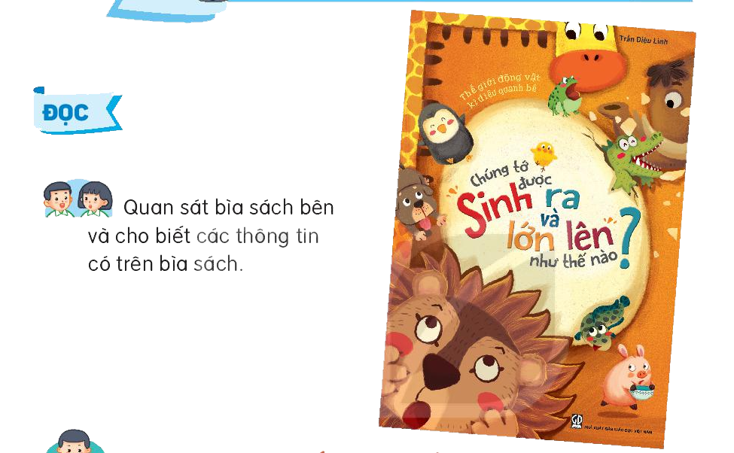
Tên sách
Tên tác giả
Tên nhà xuất bản

Slide 11
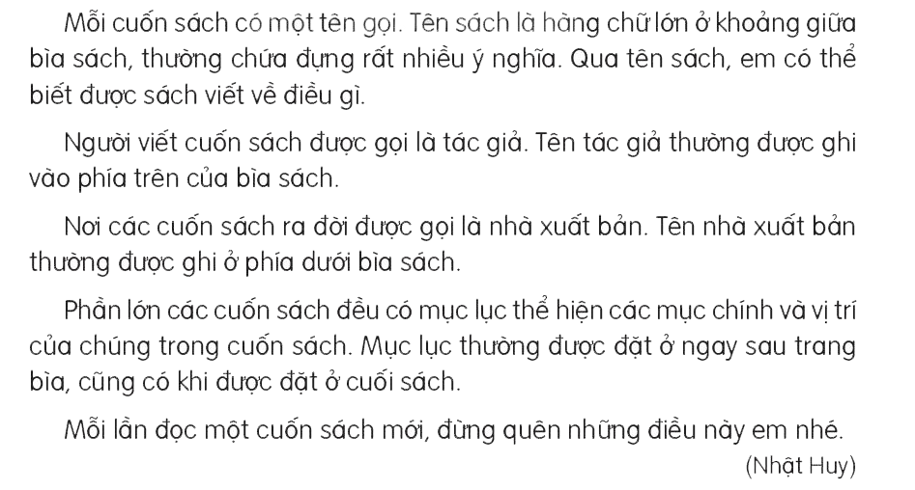
Cuốn sách của em
Đọc mẫu

Slide 12
Cuốn sách của em
Đọc nối tiếp câu

Slide 13


Cuốn sách của em
1
2
3
4
Đọc theo đoạn

Slide 14
Cuốn sách của em
Học sinh đọc toàn bài

Slide 15
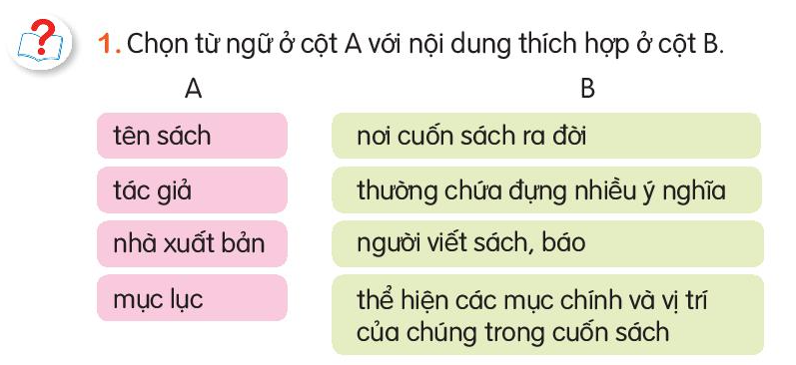

Slide 16
Qua tên sách, em có thể biết được điều gì?
Biết được nhiều ý nghĩa, biết sơ qua về nội dung câu chuyện.

Slide 17
3. Sắp xếp các thông tin theo đúng trình tự bài đọc
a. Tác giả
c. Tên sách
b. Mục lục
d. Nhà xuất bản

Slide 18
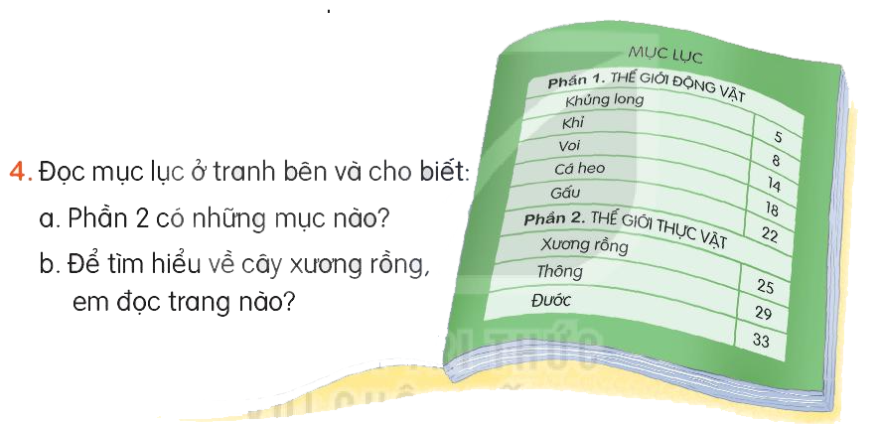
a. Phần 2 có 3 mục: Xương rồng, Thông, đước
b. Để tìm hiểu về cây xương rồng, em đọc trang 25

Slide 19

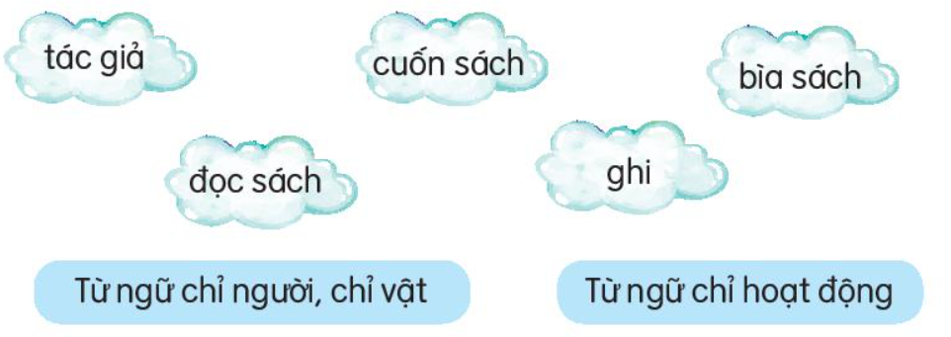
1. Sắp xếp các từ ngữ sau vào nhóm thích hợp?

Slide 20
2. Nói tiếp để hoàn thành câu
a. Tên sách được đặt ở (.....)
b. Tên tác giả được đặt ở (.......)
khoảng giữa bìa sách
phía trên của bìa sách

Slide 21


Viết

Slide 22
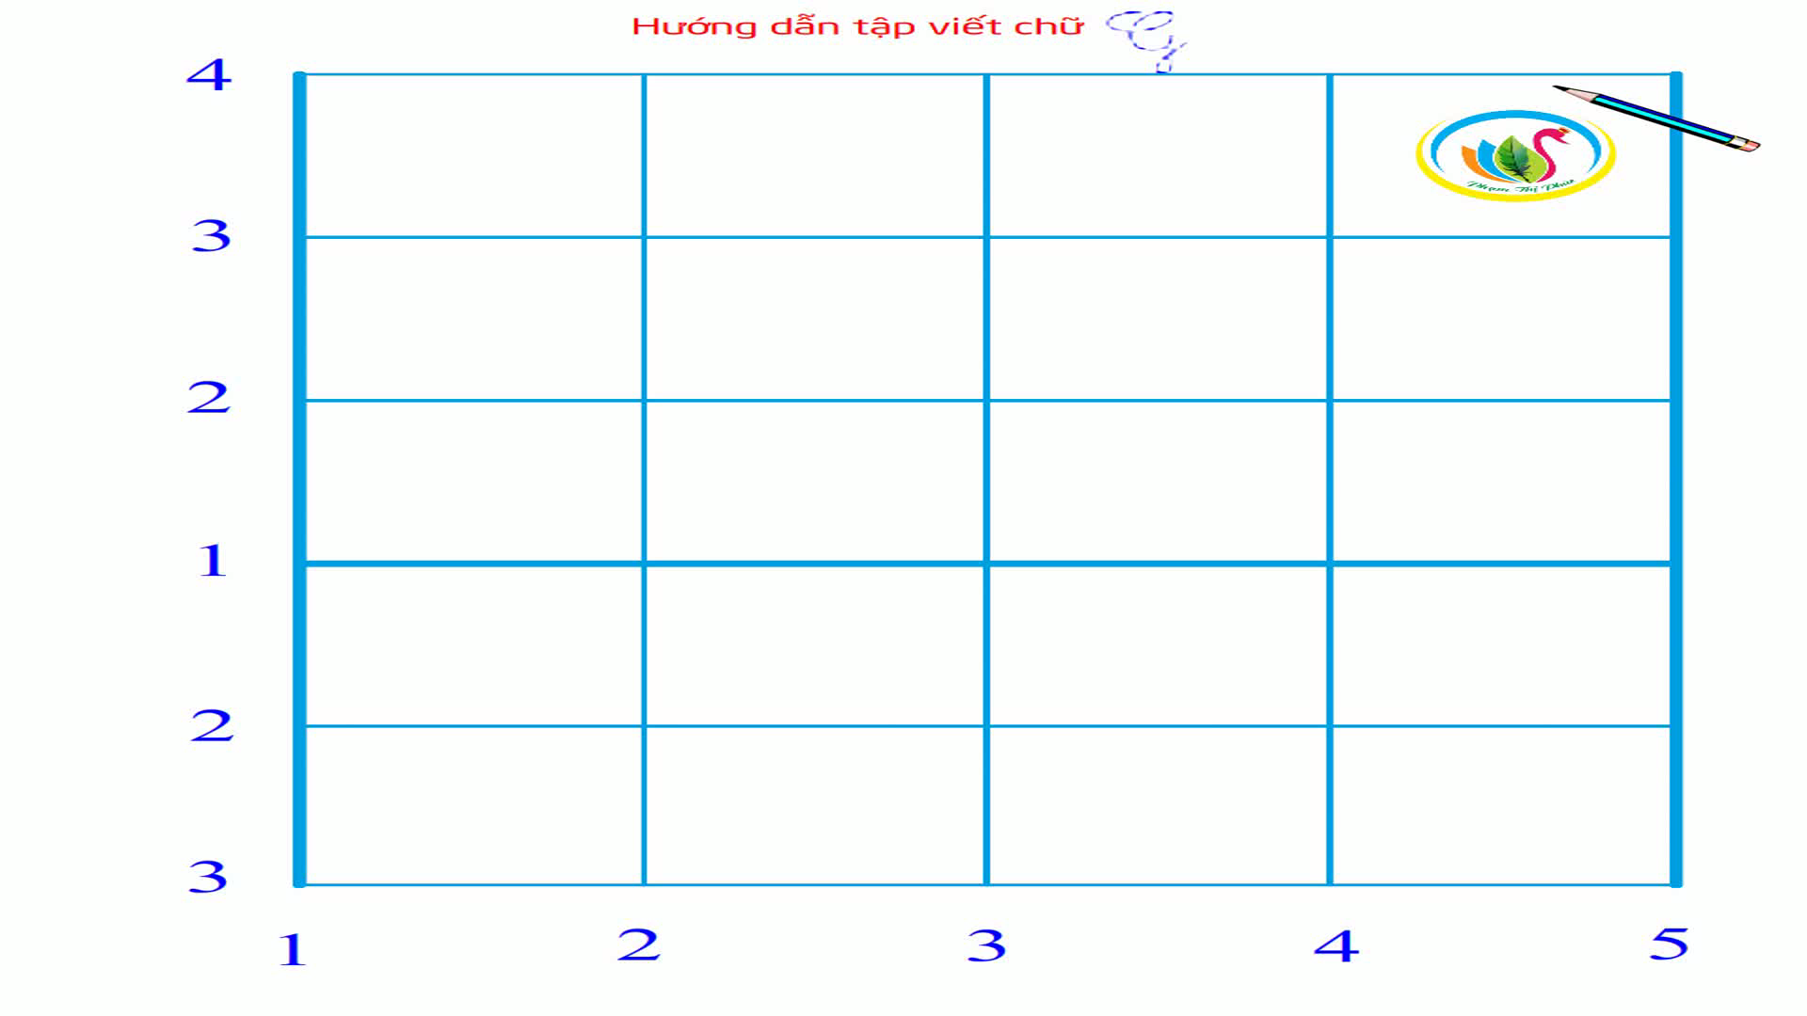

Slide 23

Viết từ ứng dụng
/
Gần mực thì đen gần đèn thì sáng

Slide 24
  Tiết 4

Slide 25

Nói và nghe

Slide 26


Nghe kể chuyện
Notes:
26

Slide 27

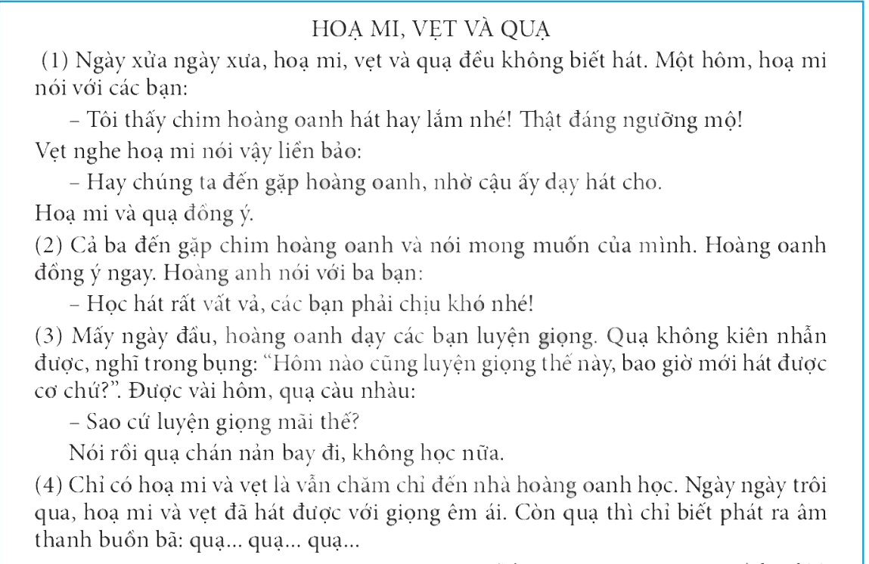

Slide 28
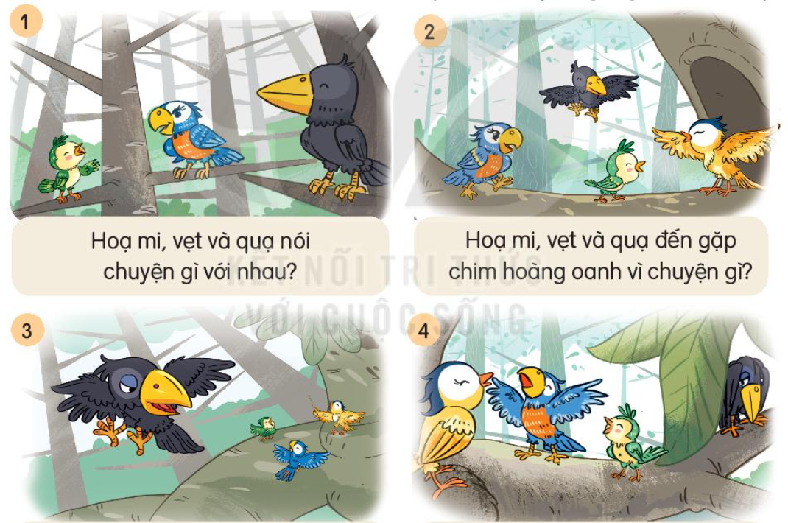

Slide 29
Kể lại chuyện theo tranh
Notes:
29

Slide 30

Cùng bạn
Trả lời câu hỏi kể chuyện theo tranh qua trò chơi “Hộp quà bí ẩn”
Notes:
30

Slide 31









Notes:
Cách chơi: Bấm vào thân hộp quà -> Xuất hiện câu hỏi, nhấp chuột để xuất hiện câu trả lời. Nhấp vào nắp hộp quà để tặng con một tràng vỗ tay. Bấm “Go home” để trờ về hộp quà tiếp theo và làm tương tự như trên.

Slide 32








Họa mi, vẹt và quạ nói chuyện gì với nhau?
Nói về việc chim hoàng anh hát hay
GO HOME
You are given 3 candies

Slide 33
Họa mi, vẹt và quạ đến gặp chim hoàng anh vì chuyện gì?
Nhờ chim hoàng anh dạy hát cho.
GO HOME
You are given 5 candies

Slide 34
Vì sao quạ bỏ các bạn bay đi?
Vì quạ chán nản, không kiên nhẫn học nên bay đi
GO HOME
You are given 7 candies

Slide 35
Câu chuyện kết thúc như thế nào?
Họa mi và vẹt nhờ chăm chỉ học tập nên hát được giọng êm ái còn quạ chỉ phát ra được tiếng kêu buồn bã: quạ, quạ...
GO HOME
You are given 2 candies

Slide 36





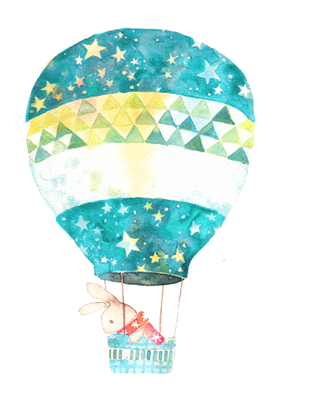
CỦNG CỐ BÀI HỌC
Qua câu chuyện, em học được điều gì?
Notes:
36

